Slide 1

4. Kristinusko Rooman valtakunnassa
Ydinsisällöt

Slide 2
Keisarikultti ja kristityt
  Rooman valtakunnassa kukin sai uskoa ja elää oman uskontonsa mukaisesti, kunhan hän ei loukannut lakeja ja hyviä tapoja.
  Kaikkien paitsi juutalaisten oli osallistuttava keisarikultiin uhraamalla keisarille ja rukoilemalla hänen menestyksensä puolesta.
  Jos joku laiminlöi keisarikultin, häntä pidettiin maanpetturina ja valtakunnan vihollisena.
  Kristityt eivät katsoneet voivansa palvella mitään muuta kuin kristinuskon Jumalaa, minkä vuoksi Rooman vallanpitäjät alkoivat pitää kristittyjä epäluotettavina.

Slide 3
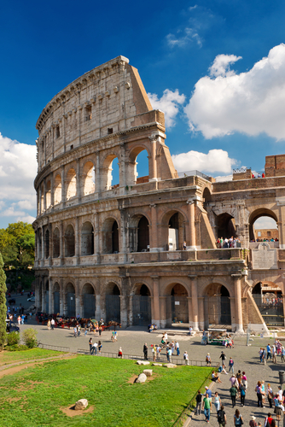
Kristittyjen vainot
Aika ajoin vallanpitäjien epäluulo kristittyjä kohtaan kasvoi niin suureksi, että kristittyjä vangittiin, ja elleivät he suostuneet luopumaan uskostaan, heidät mestattiin.
  Uskonsa tähden kuolleita kutsuttiin marttyyreiksi ja uskostaan luopuneita luopioiksi.
Kristittyjen vainot käynnistyivät keisari Neron aikana vuonna 64 jKr.
Vainojen tarkoitus oli hävittää kristinusko Rooman valtakunnasta.
Vainot lopetettiin vuonna 311 keisari Galeriuksen määräyksestä.

Slide 4
Keisari Konstantinus ja kristityt
Kristittyjen asema muuttui Konstantinus Suuren noustua Rooman keisariksi 300-luvun alussa.
Konstantinuksen aikana
  kirkko sai keisarilta rahalahjoituksia ja oikeuden omistaa maata sekä muuta omaisuutta
  kirkkoja rakennettiin runsaasti
  kristittyjen sunnuntai määrättiin valtakunnassa yleiseksi lepopäiväksi
  valtakunnan pääkaupunki siirrettiin Roomasta kristinuskon ydinalueelle Byzantioniin, jota alettiin kutsua Konstantinopoliksi
  kristinuskoa suosittiin, mutta myös muut uskonnot sallittiin.
Vuonna 392 kristinuskosta ainoa sallittu uskonto Rooman valtakunnassa.

Slide 5
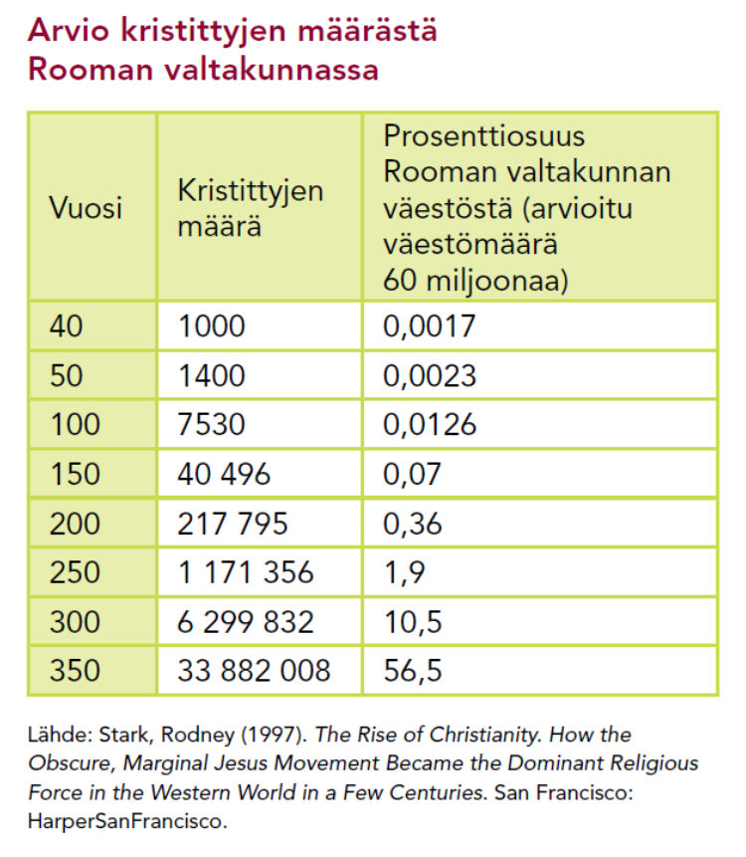
Kristittyjen määrän kasvu
  Muutamassa sadassa vuodessa Jeesuksen kuoleman jälkeen kristinuskosta tuli hyvin suosittu uskonto.
  Kristittyjen määrä kasvoi nopeasti.

